Slide 1
NTNUs organisasjon
Kunnskap for ei betre verd
NTNUs organisasjon

Slide 2
Organisering av NTNU
STYRET
REKTOR
Prorektor for
utdanning
Prorektor for
forskning
Prorektor for
nyskaping
Direktør for organisasjon og infrastruktur
Fellesadministrasjonen og Universitetsbiblioteket
Fakultet for informasjons- teknologi og elektroteknikk
Fakultet for ingeniør- vitskap
Fakultet for
medisin og
helsevitskap
Fakultet
for natur- vitskap
Fakultet for
samfunns-
og utdannings- vitskap
Viserektor NTNU i Gjøvik
Det humanistiske fakultetet
Fakultet for arkitektur og design
Fakultet
for økonomi
NTNU Vitskaps- museet
Viserektor NTNU i
Ålesund
HF
AD
IE
IV
MH
NV
SU
ØK
VM
7 inst.
4 inst.
7 inst.
8 inst.
8 inst.
8 inst.
7 inst.
4 inst.
2 inst.
-------------------
55 INSTITUTT

Slide 3
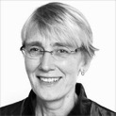
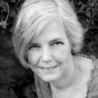
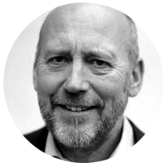
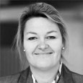
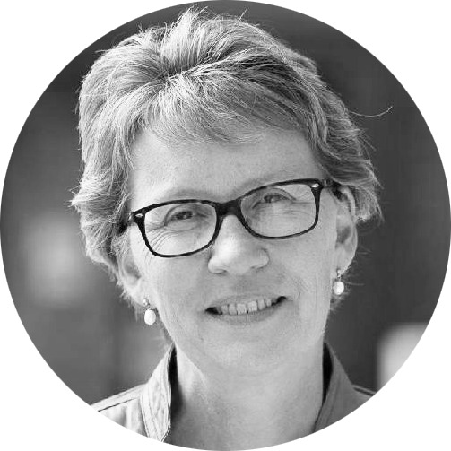
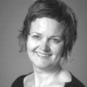
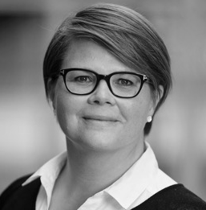
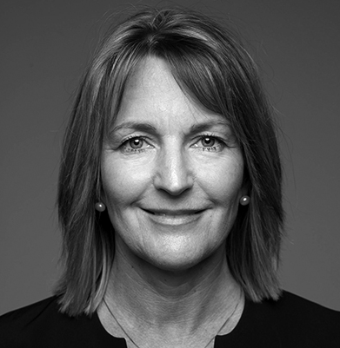
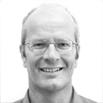
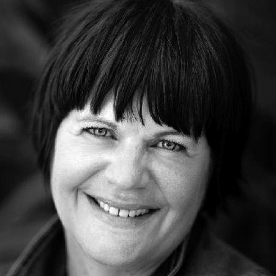
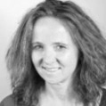
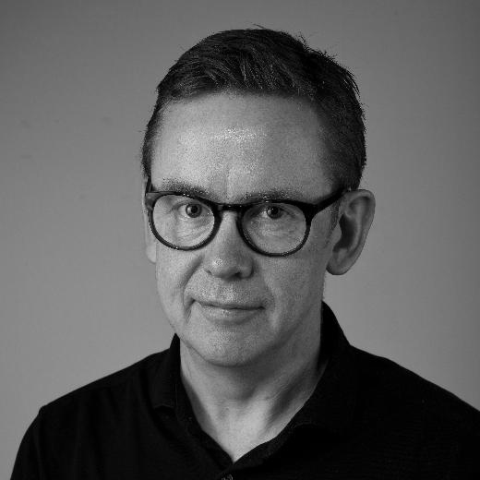
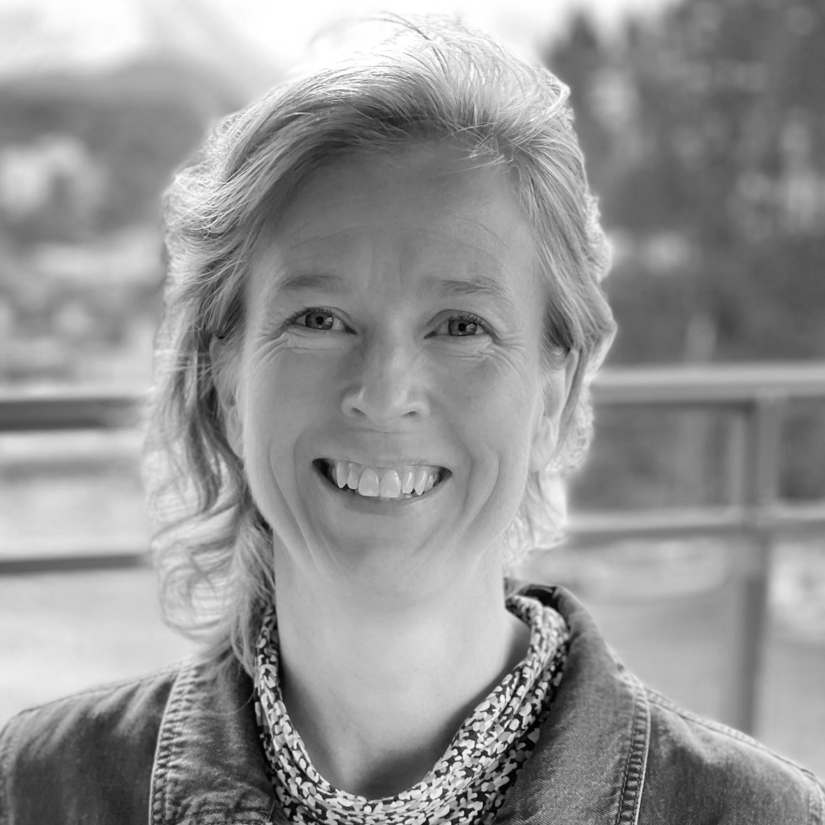
NTNUs leiing
Rektor NTNU
Anne Borg
Prorektor for utdanning
Marit Reitan
Prorektor for
forskning
Tor Grande
Prorektor for
Nyskaping Toril A. Nagelhus Hernes
Direktør for
organisasjon og infrastruktur
Bjørn Haugstad
Viserektor i Gjøvik
Gro Iren
Kvanli Dæhlin
Det humanistiske fakultet (HF),
Dekan Anne Kristine Børresen
Fakultet for
arkitektur og design (AD), Dekan Sara Brinch
Fakultet for
informasjons-teknologi og elektroteknikk (IE), Dekan
Ingrid Schjølberg
Fakultet for ingeniør-
vitenskap (IV), Dekan Olav Bolland
Fakultet for medisin og helsevitenskap (MH), Dekan Siri Forsmo
Fakultet for
naturvitenskap (NV), Dekan Øyvind Weiby
Gregersen
Fakultet for samfunns-
og utdannings-vitenskap (SU),
Konstituert dekan Tine Arntzen Hestbek
Fakultet for
økonomi (ØK), Dekan Monica
Rolfsen
NTNU Vitenskaps-museet, Museums-direktør, Hans K. Stenøien
Viserektor i Ålesund
Anne Lise Sagen Major

Slide 4
Fellesadministrasjonen og Universitetsbiblioteket
Avdeling for
utdanning
HR og HMS -avdelinga
Kommunikasjons-avdelinga
Avdeling for
Dokumenta-sjonsforvaltning
IT-
avdelinga
Avdeling for verksemdsstyring
Økonomi-avdelinga
Eiendoms-avdelinga
Universitets- biblioteket
Avdeling for forsking,
innovasjon og eksterne
relasjonar
Campusutvikling
Seksjon for utdanning Gjøvik
Seksjon for HMS og beredskap
Seksjon for IT-brukarstøtte
Seksjon for anskaffelser og innkjøp
Seksjon for eigedomsdrift
Bibliotekadministrasjonen
Seksjon for utdanning Ålesund
Seksjon for HR - NTNU
Seksjon for vedlikehald eigedom
Seksjon for bibliotek, kunnskapsstad og inspirasjon
Seksjon for IT-drift
Seksjon for rekneskap og prosjektøkonomi
Seksjon for HR i Fellesadmini-strasjonen
Seksjon for eigedomsservice
Seksjon for forskningsstøtte, data og analyse
Seksjon for opptak og internasjonale relasjonar
Seksjon for IT-forvaltning
Seksjon for økonomitjenester i fellesadmini-strasjonen
Seksjon for lønn og HR-tjenester
Seksjon for IT-utvikling
Seksjon for berekraftig eigedomsutvikling
Seksjon for kommunikasjon, innovasjon og kompetanse
Seksjon for utdanningskvalitet og læringsmiljø
Seksjon for IT-strategi og -styring
Eining for støttetenester, eigedomsavdelinga
Seksjon for samlinger, ressurser og digitale tjenester
Seksjon for læringsstøtte og digitale tjenester
Seksjon for digital tryggleik
Seksjon for undervisning og læringsstøtte

Slide 5
HF
AD
IE
IV
MH
NV
SU
ØK
VM
Det humanistiske fakultetet (HF)
Institutt for filosofi og religions-vitskap
Institutt for
historiske og
klassiske studiar
Institutt for kunst- og medievitskap
Institutt for
moderne
samfunns-
historie
Institutt for musikk
Institutt for språk og litteratur
Institutt for tverrfaglege kulturstudiar

Slide 6
HF
AD
IE
IV
MH
NV
SU
ØK
VM
Fakultet for arkitektur og design (AD)
Kunst-akademiet i Trondheim
Institutt for design
Institutt for arkitektur og teknologi
Institutt for arkitektur og planlegging

Slide 7
HF
AD
IE
IV
MH
NV
SU
ØK
VM
Fakultet for informasjonsteknologi og elektroteknikk (IE)
Institutt for datateknologi og informatikk
Institutt for elektroniske system
Institutt for elkraftteknikk
Institutt for IKT og realfag
Institutt for informasjons-tryggleik og kommunikasjons- teknologi
Institutt for matematiske fag
Institutt for teknisk kybernetikk

Slide 8
HF
AD
IE
IV
MH
NV
SU
ØK
VM
Fakultet for ingeniørvitskap (IV)
Institutt for
energi- og
prosessteknikk
Institutt for marin teknikk
Institutt for geovitskap og petroleum
Institutt for bygg- og miljøteknikk
Institutt for konstruksjons-teknikk
Institutt for maskinteknikk og produksjon
Institutt for havroms- operasjonar og byggteknikk
Institutt for vareproduksjon og byggteknikk

Slide 9
HF
AD
IE
IV
MH
NV
SU
ØK
VM
Fakultet for medisin og helsevitskap (MH)
Institutt for helse- vitskap i Gjøvik
Institutt for helse- vitskap i Ålesund
Kavli- instituttet for nevro-vitskap
Institutt for klinisk og molekylær medisin
Institutt for nevromedisin og rørsle-vitskap
Institutt for psykisk helse
Institutt for samfunns-medisin og sjukepleie
Institutt for sirkulasjon og bilet-diagnostikk

Slide 10
HF
AD
IE
IV
MH
NV
SU
ØK
VM
Fakultet for naturvitskap (NV)
Institutt for biologi
Institutt for biologiske fag Ålesund
Institutt for bioteknologi og matvitskap
Institutt for bioingeniørfag
Institutt for fysikk
Institutt for kjemi
Institutt for kjemisk prosess-teknologi
Institutt for material-teknologi

Slide 11
HF
AD
IE
IV
MH
NV
SU
ØK
VM
Fakultet for samfunns- og utdanningsvitskap (SU)
Institutt for geografi
Institutt for lærarutdanning
Institutt for pedagogikk og livslang læring
Institutt for sosialt arbeid
Institutt for sosiologi og statsvitskap
Institutt for psykologi
Institutt for sosial-antropologi

Slide 12
HF
AD
IE
IV
MH
NV
SU
ØK
VM
Fakultet for økonomi (ØK)
NTNU Handels-høgskulen
Institutt for internasjonal forretningsdrift
Institutt for industriell økonomi og teknologileiing
Institutt for samfunns-økonomi

Slide 13
HF
AD
IE
IV
MH
NV
SU
ØK
VM
NTNU Vitskapsmuseet (VM)
Institutt for naturhistorie
Institutt for arkeologi og kulturhistorie

